Slide 1







Moodify
감정 일기 다이어리
2024 ProCo
팀별 기획안 발표
조수빈 문원정

Slide 2

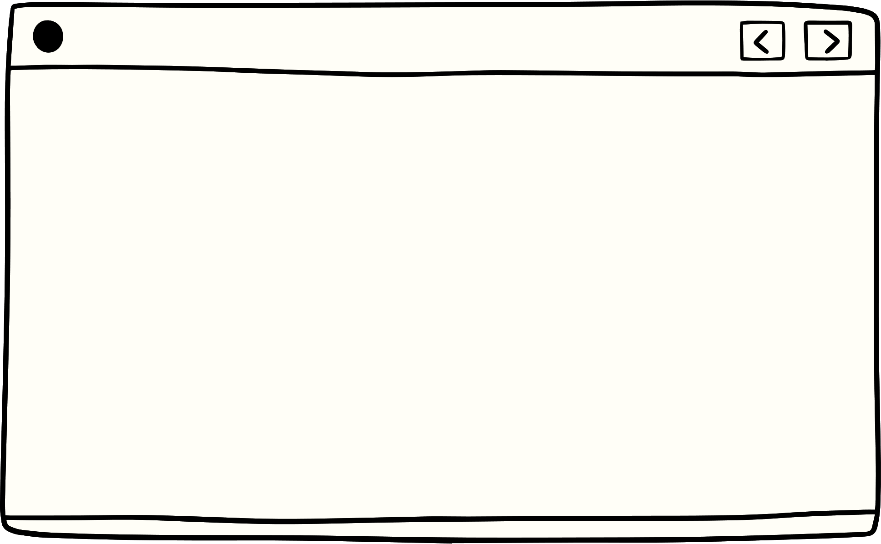



Contents
01
02
03
팀원 소개
개발 동기
기능 소개
04
05
06
프로토타입
주차별 계획
개발 환경

Slide 3
01. 팀원 소개
01
02
문원정
프론트엔드
이화여자대학교
컴퓨터공학과
22학번
조수빈
백엔드
이화여자대학교
컴퓨터공학과
19학번

Slide 4

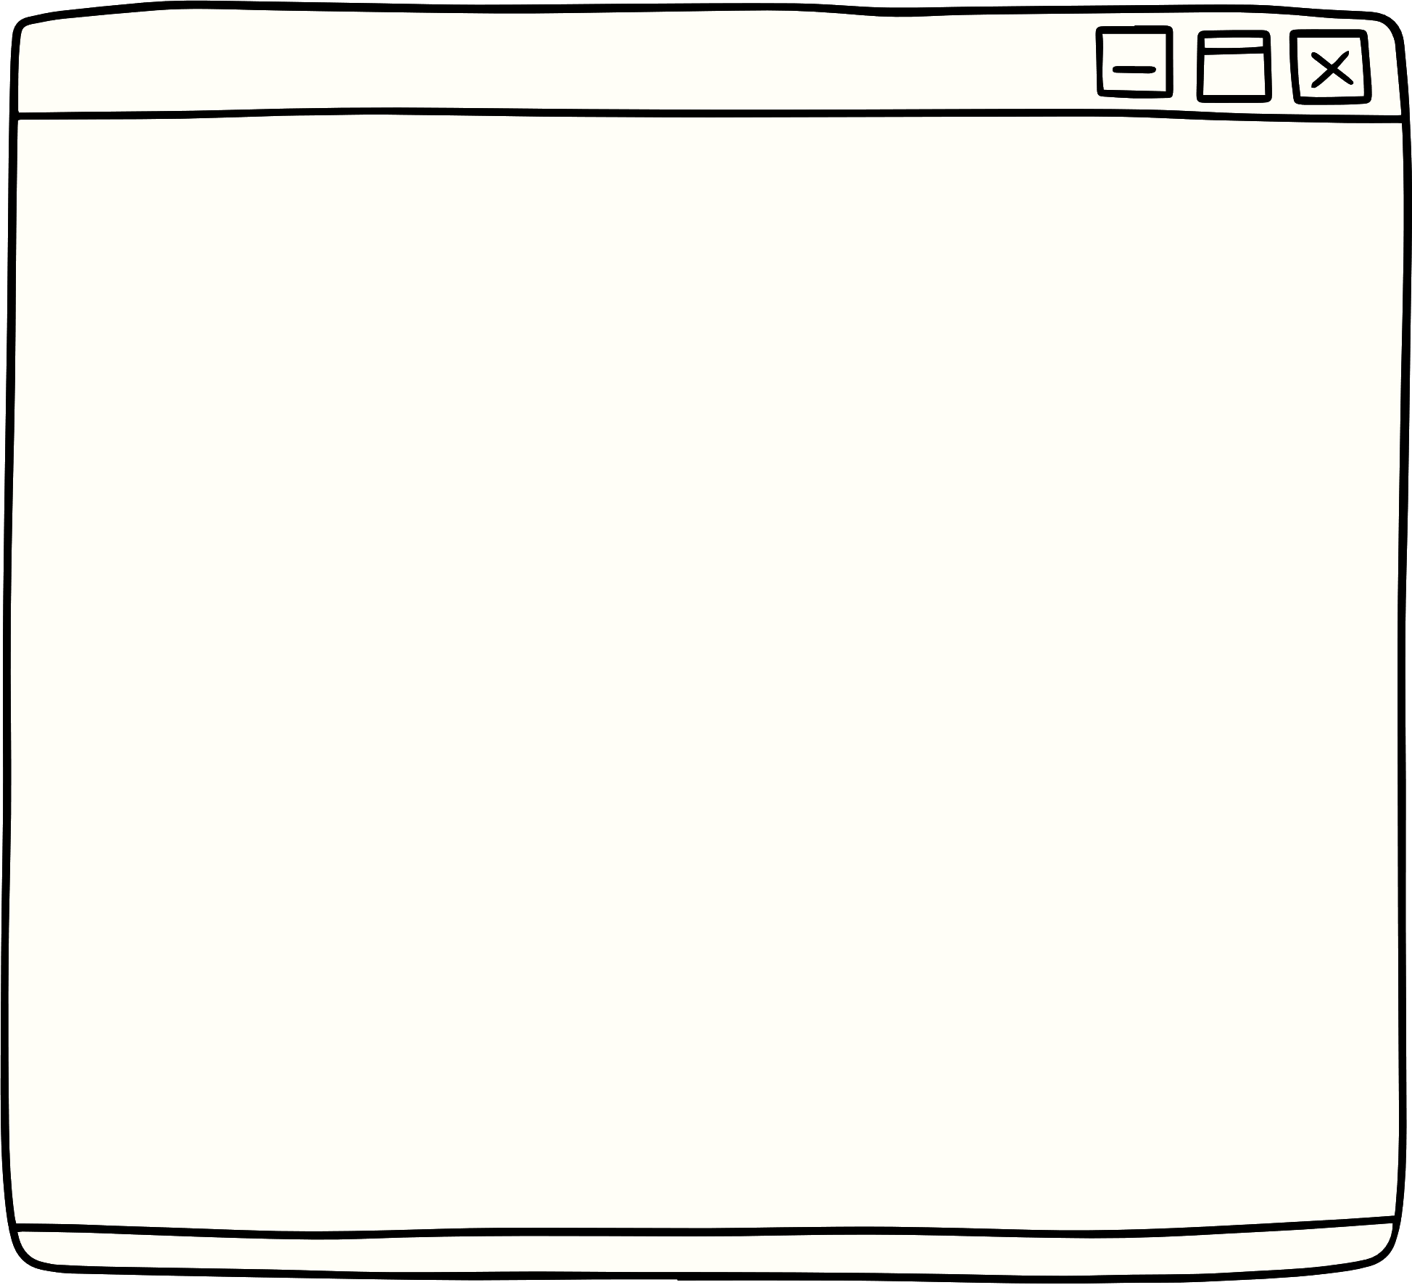


02. 개발 동기
감정을 중심으로 간편하게 기록하고 친구들과 나누고, 그동안의 감정 변화를 한 눈에 파악할 수 있는 매체 부재
→ 기존 다이어리 어플리케이션은 기록에 집중하고 있음.
이를 공유하거나 감정 데이터를 한눈에 볼 수 있는 지표는 제공하고 있지 않음
Moodify를 통해 감정을 기록함으로써 복잡한 생각을 정리하고 치유받을 수 있고,
친구들과 소통하면서 감정을 편하게 전달하거나 서로를 이해하는 도구로도 활용 가능

Slide 5
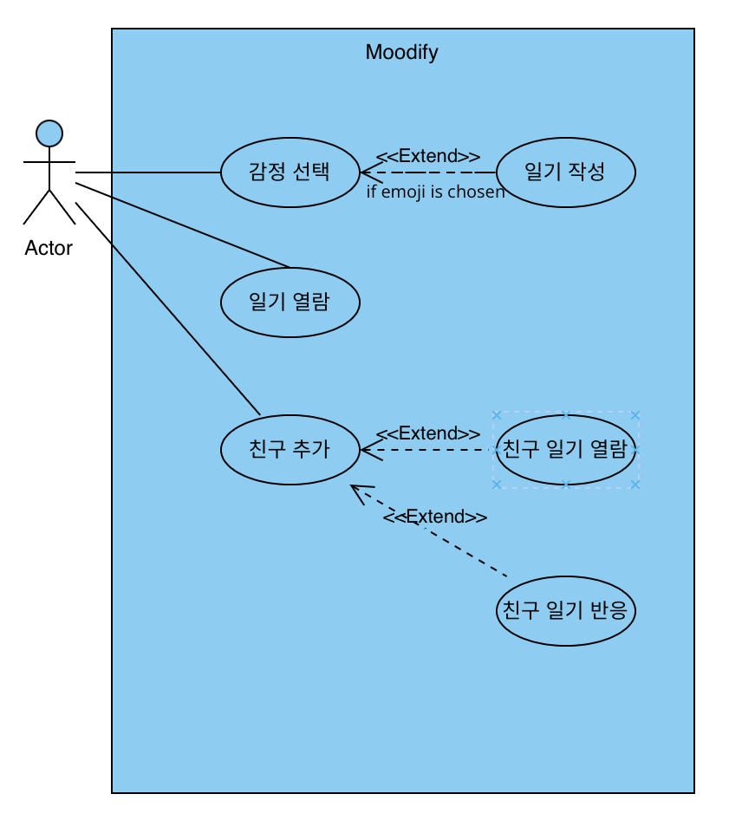

03. 기능 소개
01
매일 감정 상태 이모티콘 선택 및 일기 작성 (사진, 텍스트, 시간)
02
기록한 감정을 월별로 열람 가능
03
사용자 로그인
04
친구 추가
-친구 감정에 반응 (기본 화면에 나 + 친구들 프로필 띄워주고, 친구를 선택하면 친구의 감정 달력 표시)
05
일기 공개/비공개 여부 설정
Use Case Diagram

Slide 6
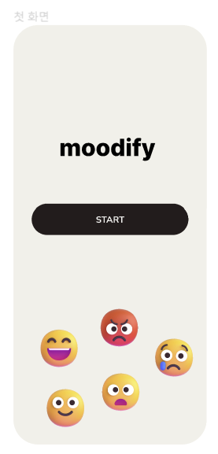
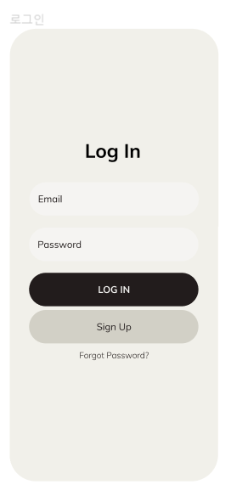
04. 프로토타입
메인 화면에서 START 버튼 누르면
로그인 창 표시
로그인 화면에서 이메일, 비밀번호 입력 후 로그인

Slide 7
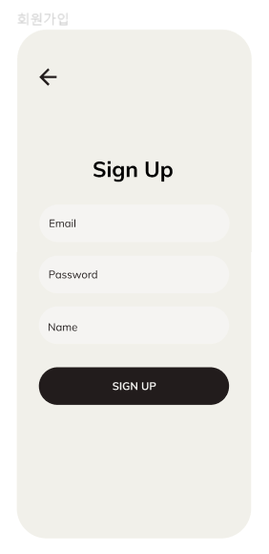
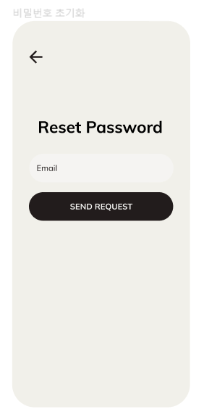
04. 프로토타입
Sign Up 버튼 누를 시 회원가입 페이지
비밀번호 잊었을 시, Forgot Password? 버튼을 통해 비밀번호 찾기 페이지

Slide 8
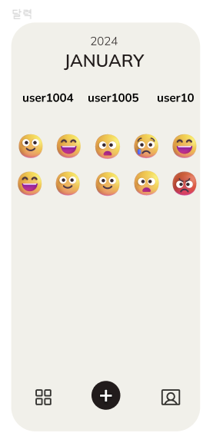
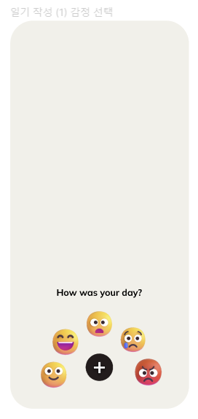
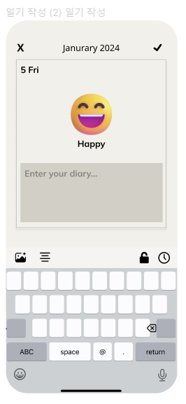
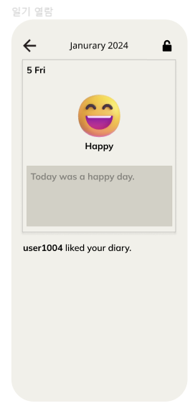
04. 프로토타입
로그인 성공했을 시, 달력 화면 표시
+ 버튼 눌러서 감정 선택 후 일기 작성 가능
일기 작성 시 공개, 비공개 여부 설정 가능
감정 아이콘 누를 시, 일기 열람 가능

Slide 9
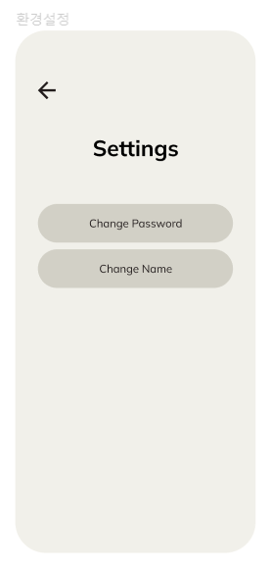
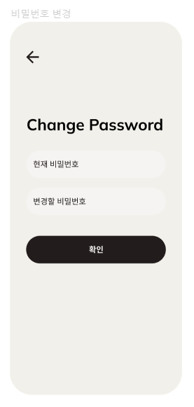
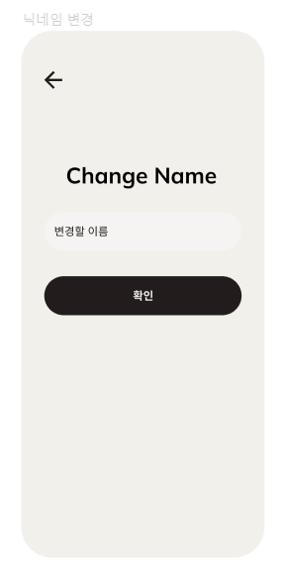
04. 프로토타입
환경 설정에서 비밀번호, 이름 변경 가능
비밀번호 변경 시, 현재 비밀번호를 입력해야지 가능

Slide 10
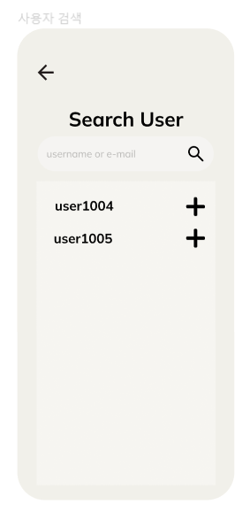
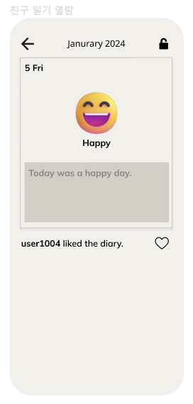
04. 프로토타입
사용자 검색 페이지에서 사용자 검색 후 친구 추가 기능
달력 화면에서 친구이름 누를 시 친구 달력 페이지로 이동
친구 달력 페이지에서 일기 열람 가능, 좋아요 기능

Slide 11




05. 주차별 계획
1-3주차
개발공부, 로그인 기능 구현을 비롯한 아웃라인 잡기
4주차
중간 발표,
api 완성해서 서버에 올리기
5주차
UI 완성
6주차
프론트와 백 연결, 테스트
7주차
기말 발표

Slide 12




06. 개발 환경
프론트엔드
HTML + CSS + 자바스크립트 + react/Vue.js
aws 서버로부터 api 받아서 ui 개발
백엔드
spring boot로 api
개발 후 aws로 배포
database는 mysql 이용

Slide 13


감사합니다
Moodify 조수빈 문원정

